Slide 1
СВЕЧЕНИЕ ЖИВЫХ ОРГАНИЗМОВ

Slide 2
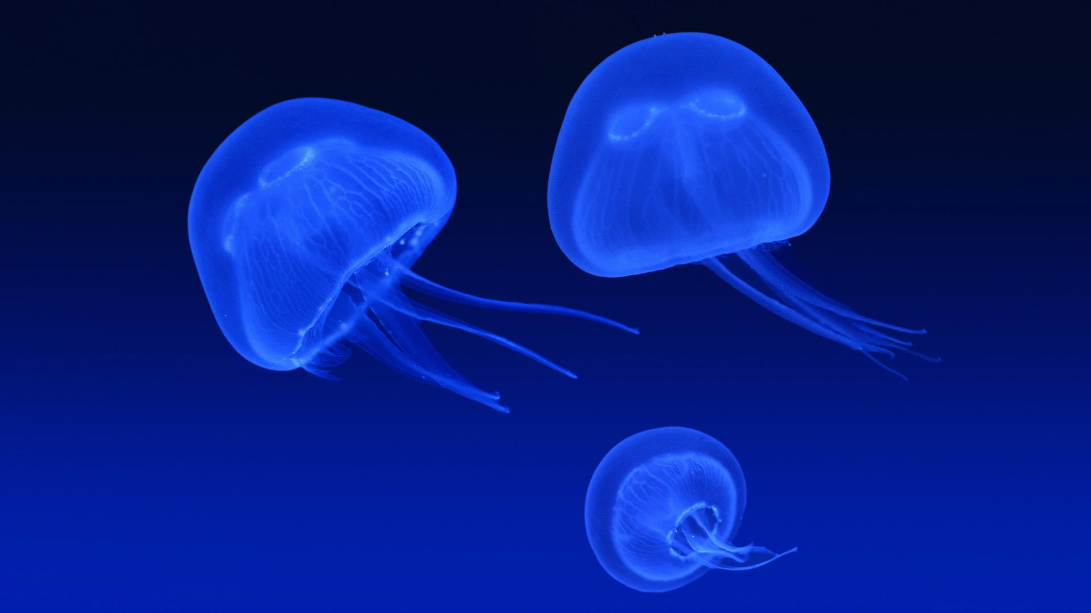
МЕДУЗЫ

Slide 3
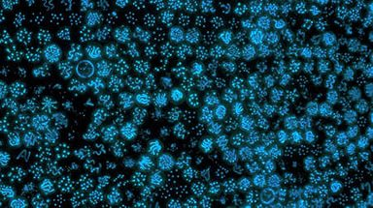
БАКТЕРИИ

Slide 4
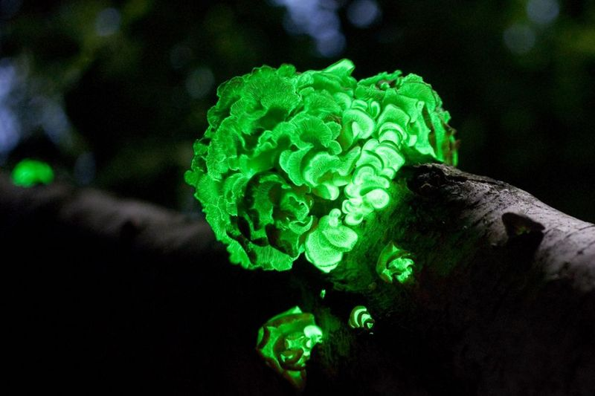
ГРИБЫ

Slide 5
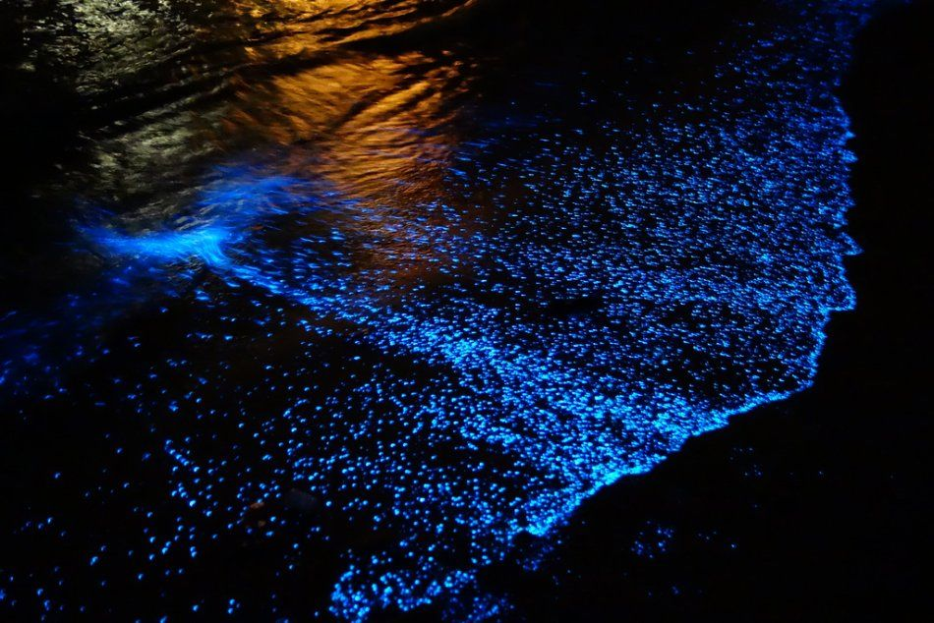
ПЛАНКТОН

Slide 6
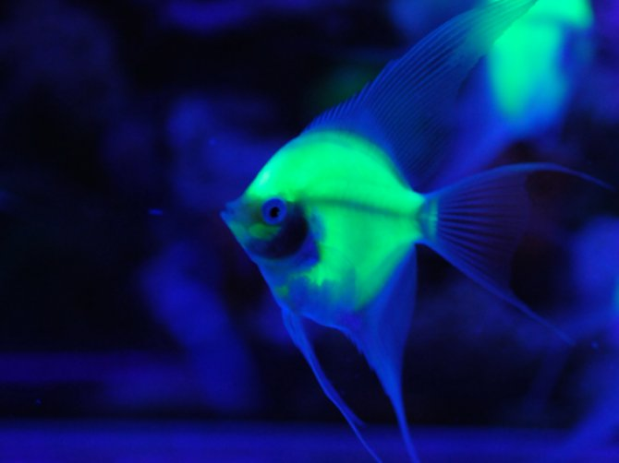
РЫБЫ

Slide 7
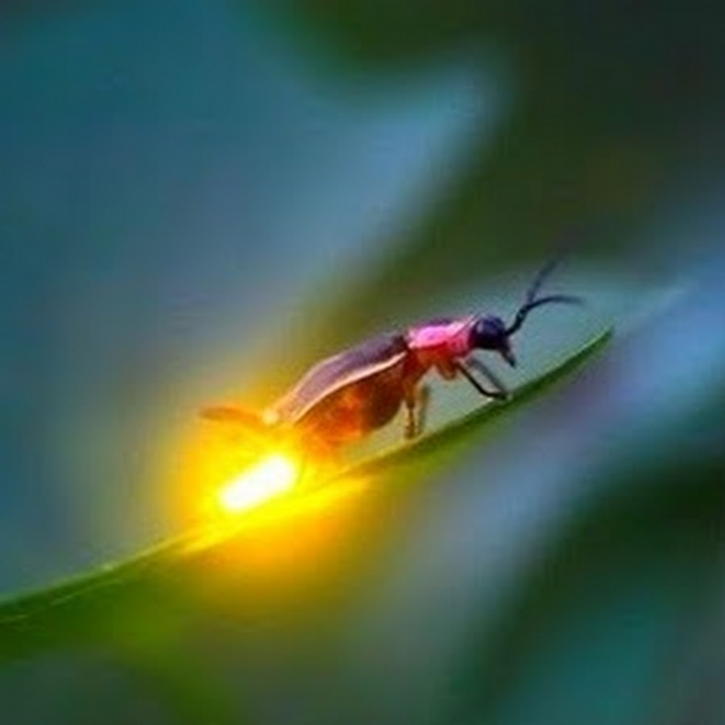
СВЕТЛЯЧКИ

Slide 8
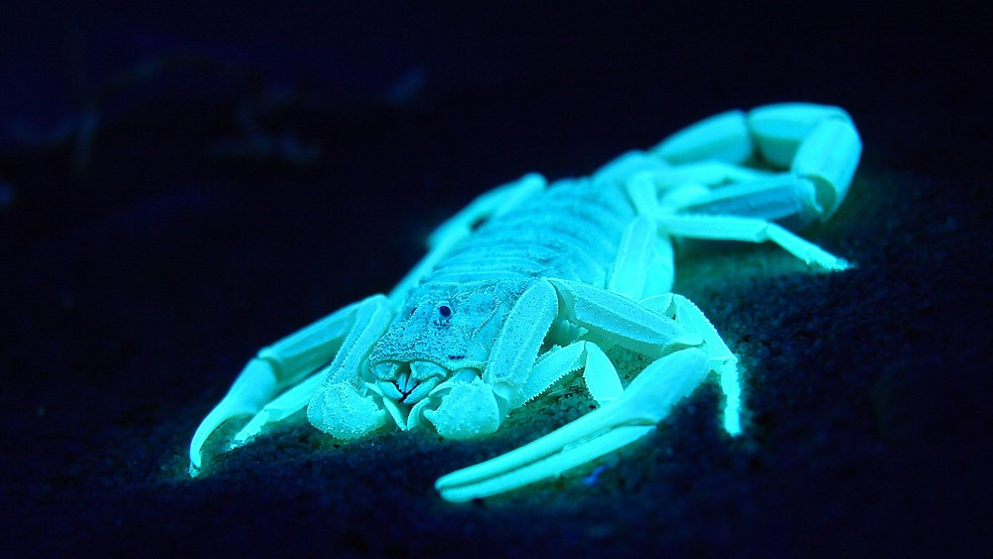
СКОРПИОНЫ

Slide 9
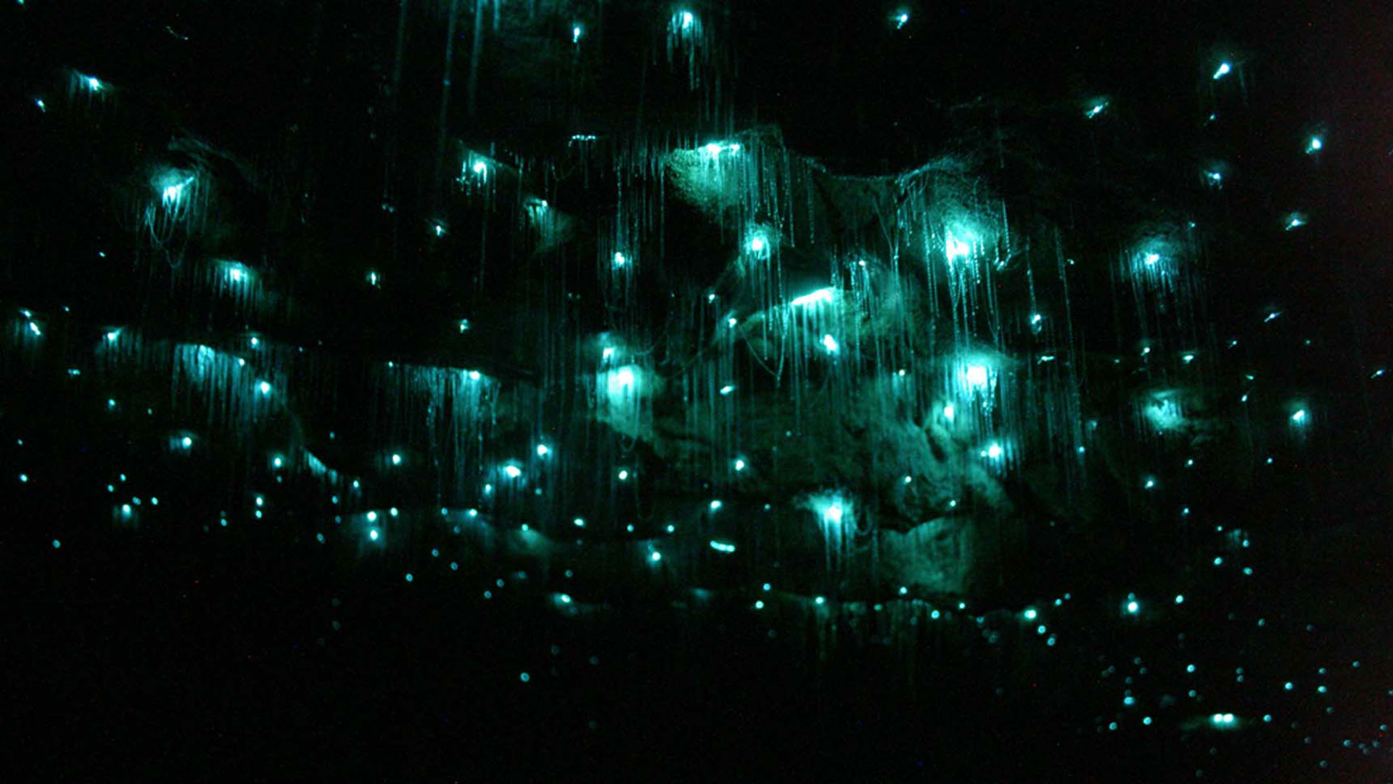
ЧЕРВИ

